Slide 1
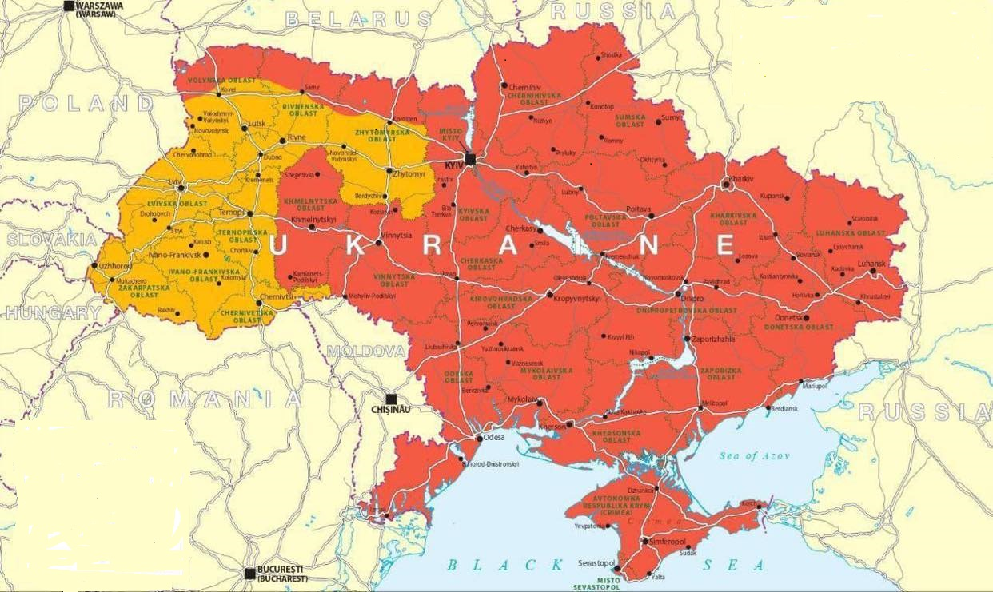
МЕХАНІЗМИ ОБХОДУ
ЕКСПОРТНИХ САНКЦІЙ
та їх вплив на митну безпеку: аналітичний вимір
Павленко О. О., д. пед. н., професор
Університет митної справи та фінансів
експерт дослідницької групи CBRA в Україні

Slide 2
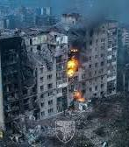
Контекст: санкції та нові митні ризики
Війна рф проти України спричинила безпрецедентні санкційні обмеження з боку ЄС, США та партнерів. У відповідь підсанкційні країни розбудували складні канали обходу.
Ризики прихованого реекспорту через треті країни
Переорієнтація ланцюгів постачання на транзитні хаби
Зростання ролі товарів подвійного призначення
Потреба у цифровому ризик-менеджменті митниць
Ключове питання: як перетворити відкриті дані на митний ризик-профіль?
2

Slide 3
Мета та завдання дослідження
Мета
Оцінити ефективність санкцій та проаналізувати розвиток механізмів ухилення від них з боку рф і республіки білорусь, а також залученість різних країн.
1. ІДЕНТИФІКУВАТИ МЕХАНІЗМИ
2. ВИЗНАЧИТИ ТОВАРИ
3. РОЗРОБИТИ РІШЕННЯ
Визначити основні схеми обходу санкцій та інструменти їхньої реалізації.
Окреслити групи товарів, що постачаються в обхід санкцій, і їхніх виробників.
Запропонувати заходи для блокування каналів обходу та зміцнення митної безпеки.
3

Slide 4
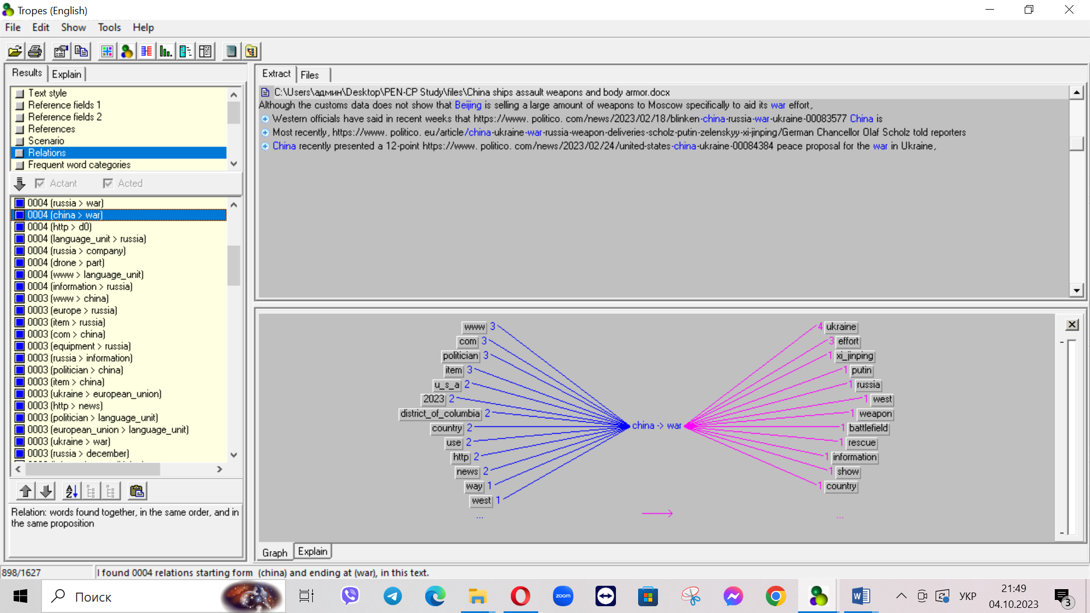
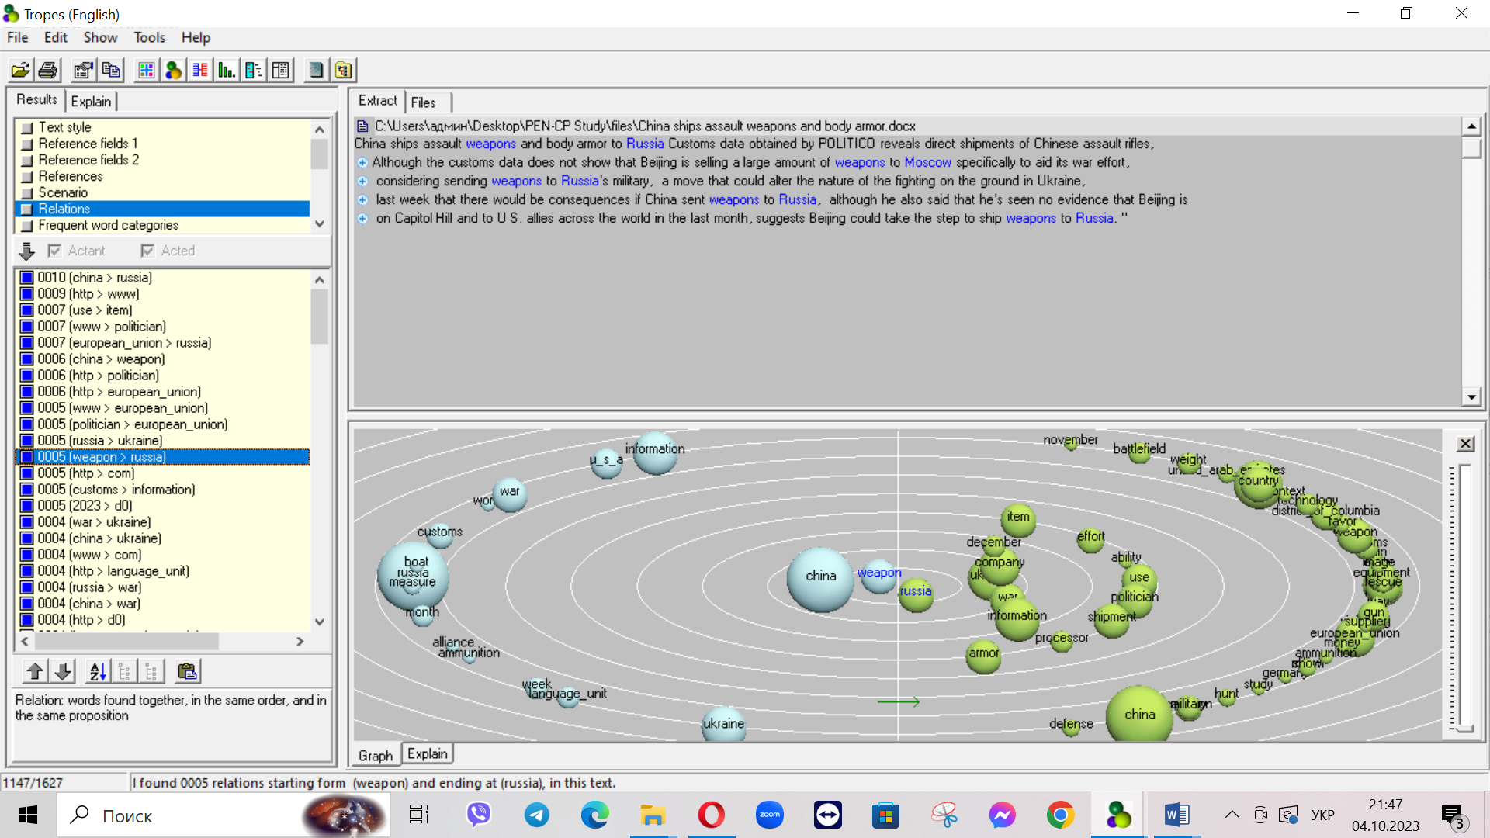
Методологія: поєднання OSINT та контент-аналізу
моніторинг та оцінювання публічних джерел
ручний якісний і кількісний контент-аналіз
аналіз вторинних даних
інструментальний контент-аналіз
синтез результатів у рекомендації
Цифрові інструменти
Setup Tropes V8.4 — інструментальний контент-аналіз
VEED.IO — конвертація відео у текстові файли
4

Slide 5
Джерела інформації: лише відкриті ресурси
Інформаційні агентства
Торговельна статистика
Митні агрегатори
Новини (Politico, CNN, Der Spiegel), розслідування, медіавиступи
динаміка імпорту / експорту
ImportGenius, Apirasol та подібні бази
Аналітичні звіти
Сайти відомств
Соціальні мережі
Freedom for Eurasia; санкційні групи, зокрема група Єрмака-Макфола
міністерства та регулятори стейкголдерів
LinkedIn, ACSS, професійний контент
5

Slide 6
Механізми та інструменти обходу санкцій
Регіональні альянси
Релокація бізнесу
СНД, ЄАЕС та режим безмитної торгівлі як транзитні коридори
переміщення діяльності до країн ЄАЕС / СНД
Паралельний імпорт
Мережі посередників
легалізація імпорту товарів без згоди правовласників
міжнародні компанії для фінансування закупівель
Тіньові митні механізми
Фінансово-податкові схеми
прямий, непрямий і фіктивний реекспорт
аутсорсинг обліку та порушення платежів
6

Slide 7
Групи товарів: найбільш чутливі позиції
Електроніка та компоненти
можуть бути розібрані й використані у військових системах
1
Тепловізори та запчастини
камери, компоненти, газотурбінні двигуни
2
Безпілотники та комплектуючі
ударні дрони, двигуни, модулі зв’язку
3
Навігаційне обладнання
сенсори, компаси, GPS/GSM-модулі
4
Запчастини до техніки
включно з вантажівками Volvo та Scania
5
Фокус контролю: товари подвійного призначення + виробник + маршрут + кінцевий споживач
7

Slide 8
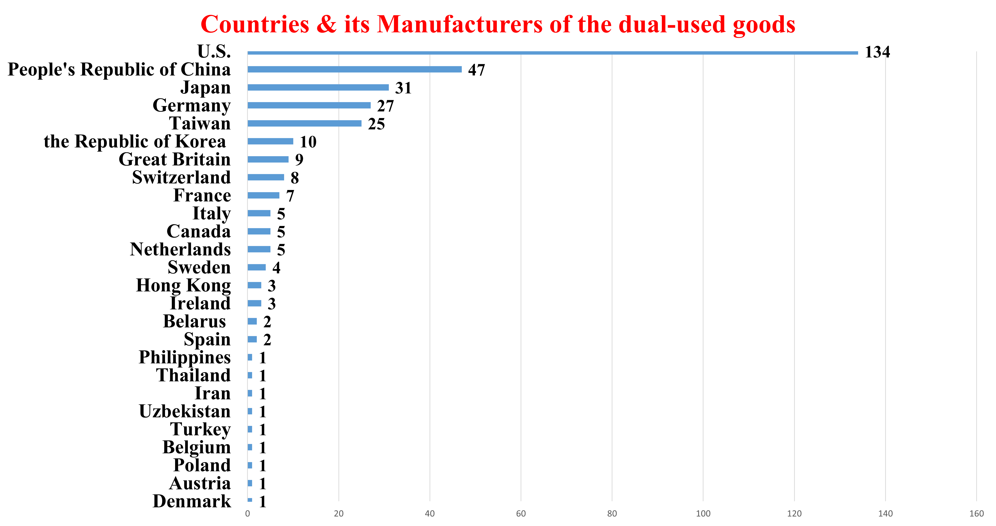
Іноземні компоненти у зброї: масштаб залученості країн світу
Ідентифіковано компоненти щонайменше з 28 країн. Найбільша кількість виробників — США, КНР, Японія, Німеччина та Тайвань.
8

Slide 9
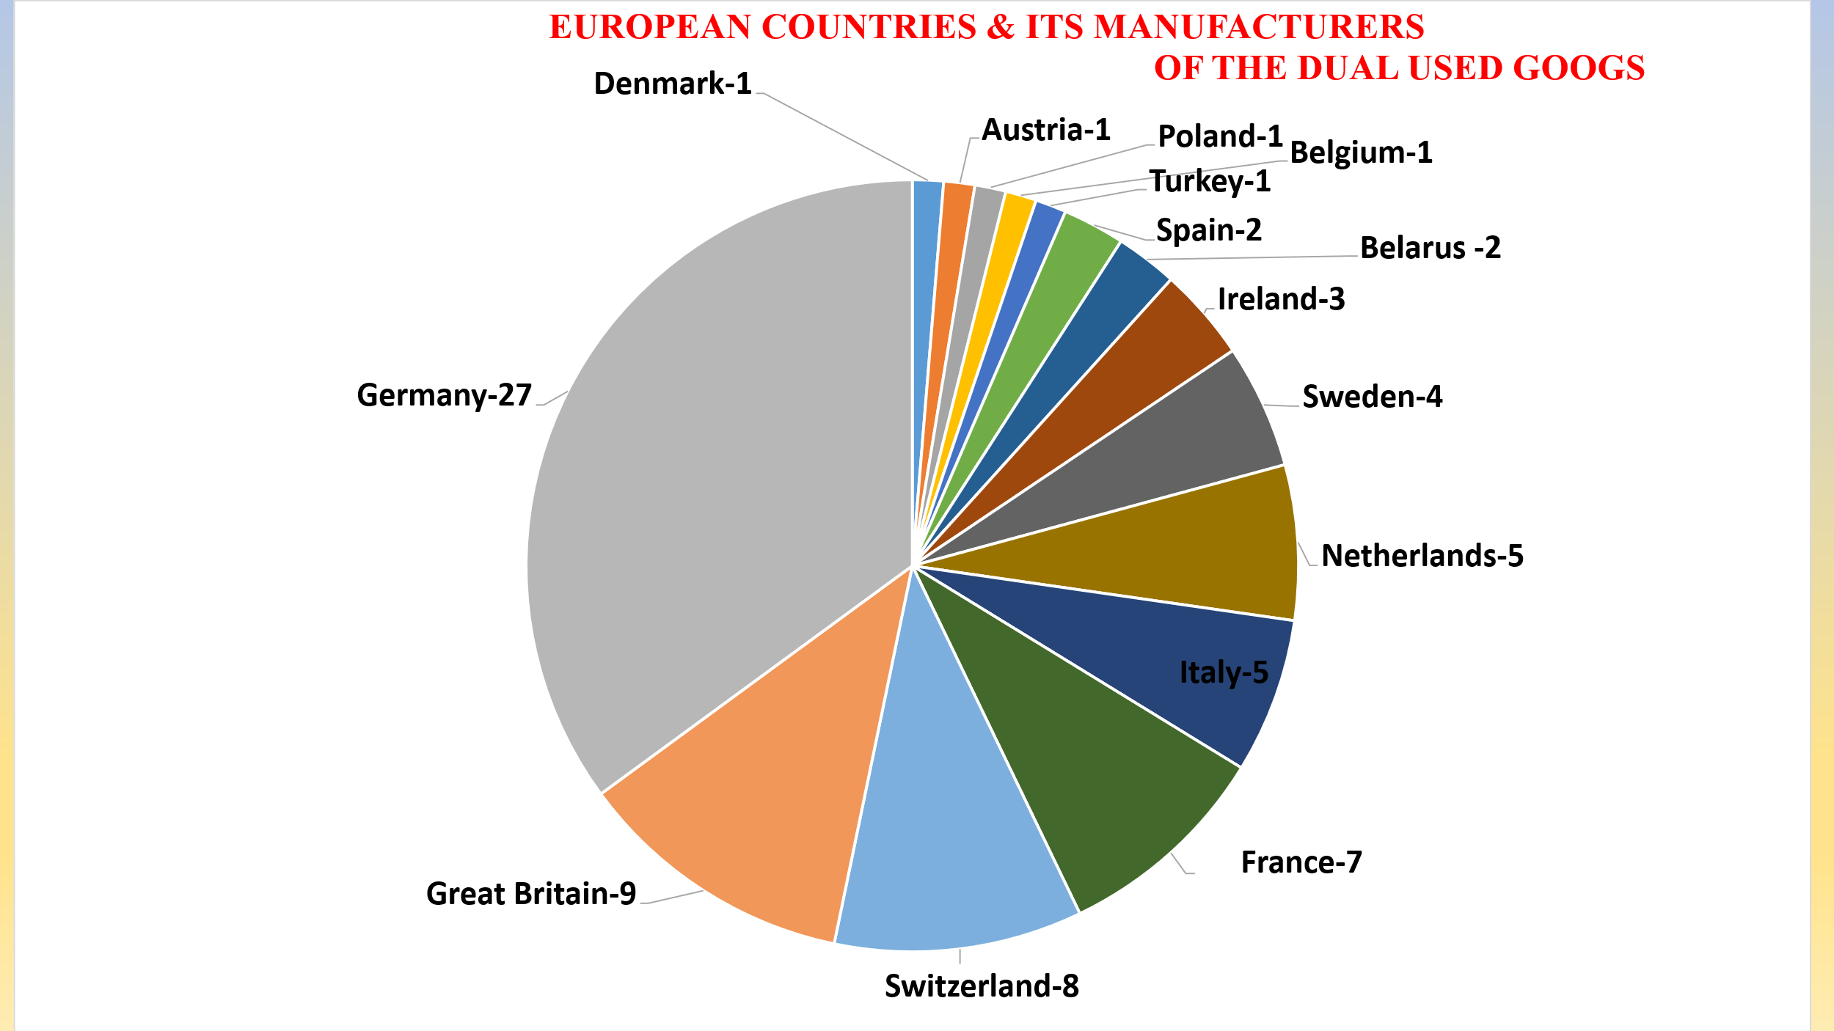
Іноземні компоненти у зброї: масштаб залученості європейських країн
Ідентифіковано компоненти щонайменше з 14 європейських країн, що виробляють товари подвійного призначення. Найбільша кількість виробників тут у Німеччині, Британії і Швейцарії. Частка виробників менша порівняно з США, КНР та Японією, а втім дуже суттєва для нас!
8

Slide 10
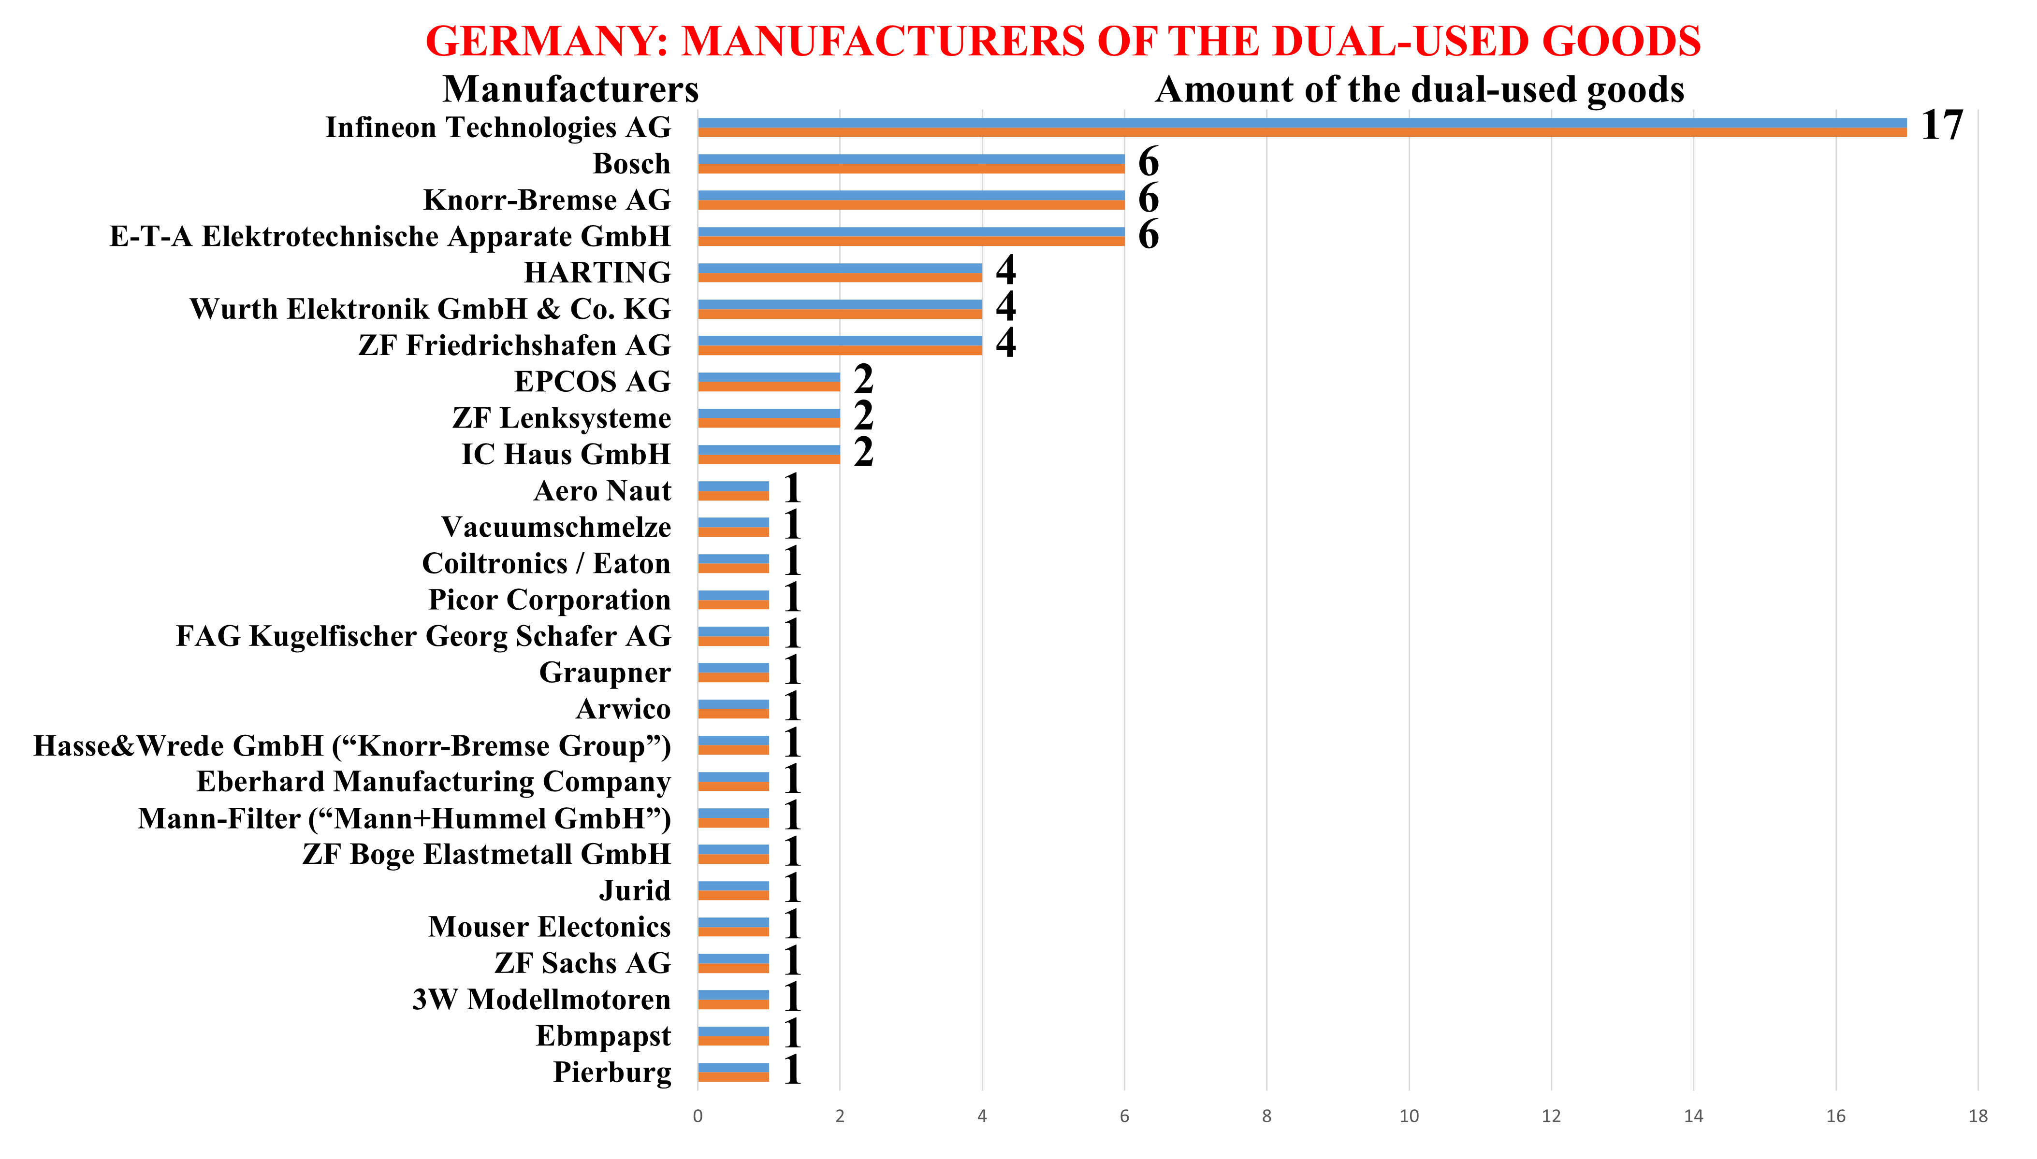
Іноземні компоненти у зброї: масштаб залученості Німеччини
8

Slide 11
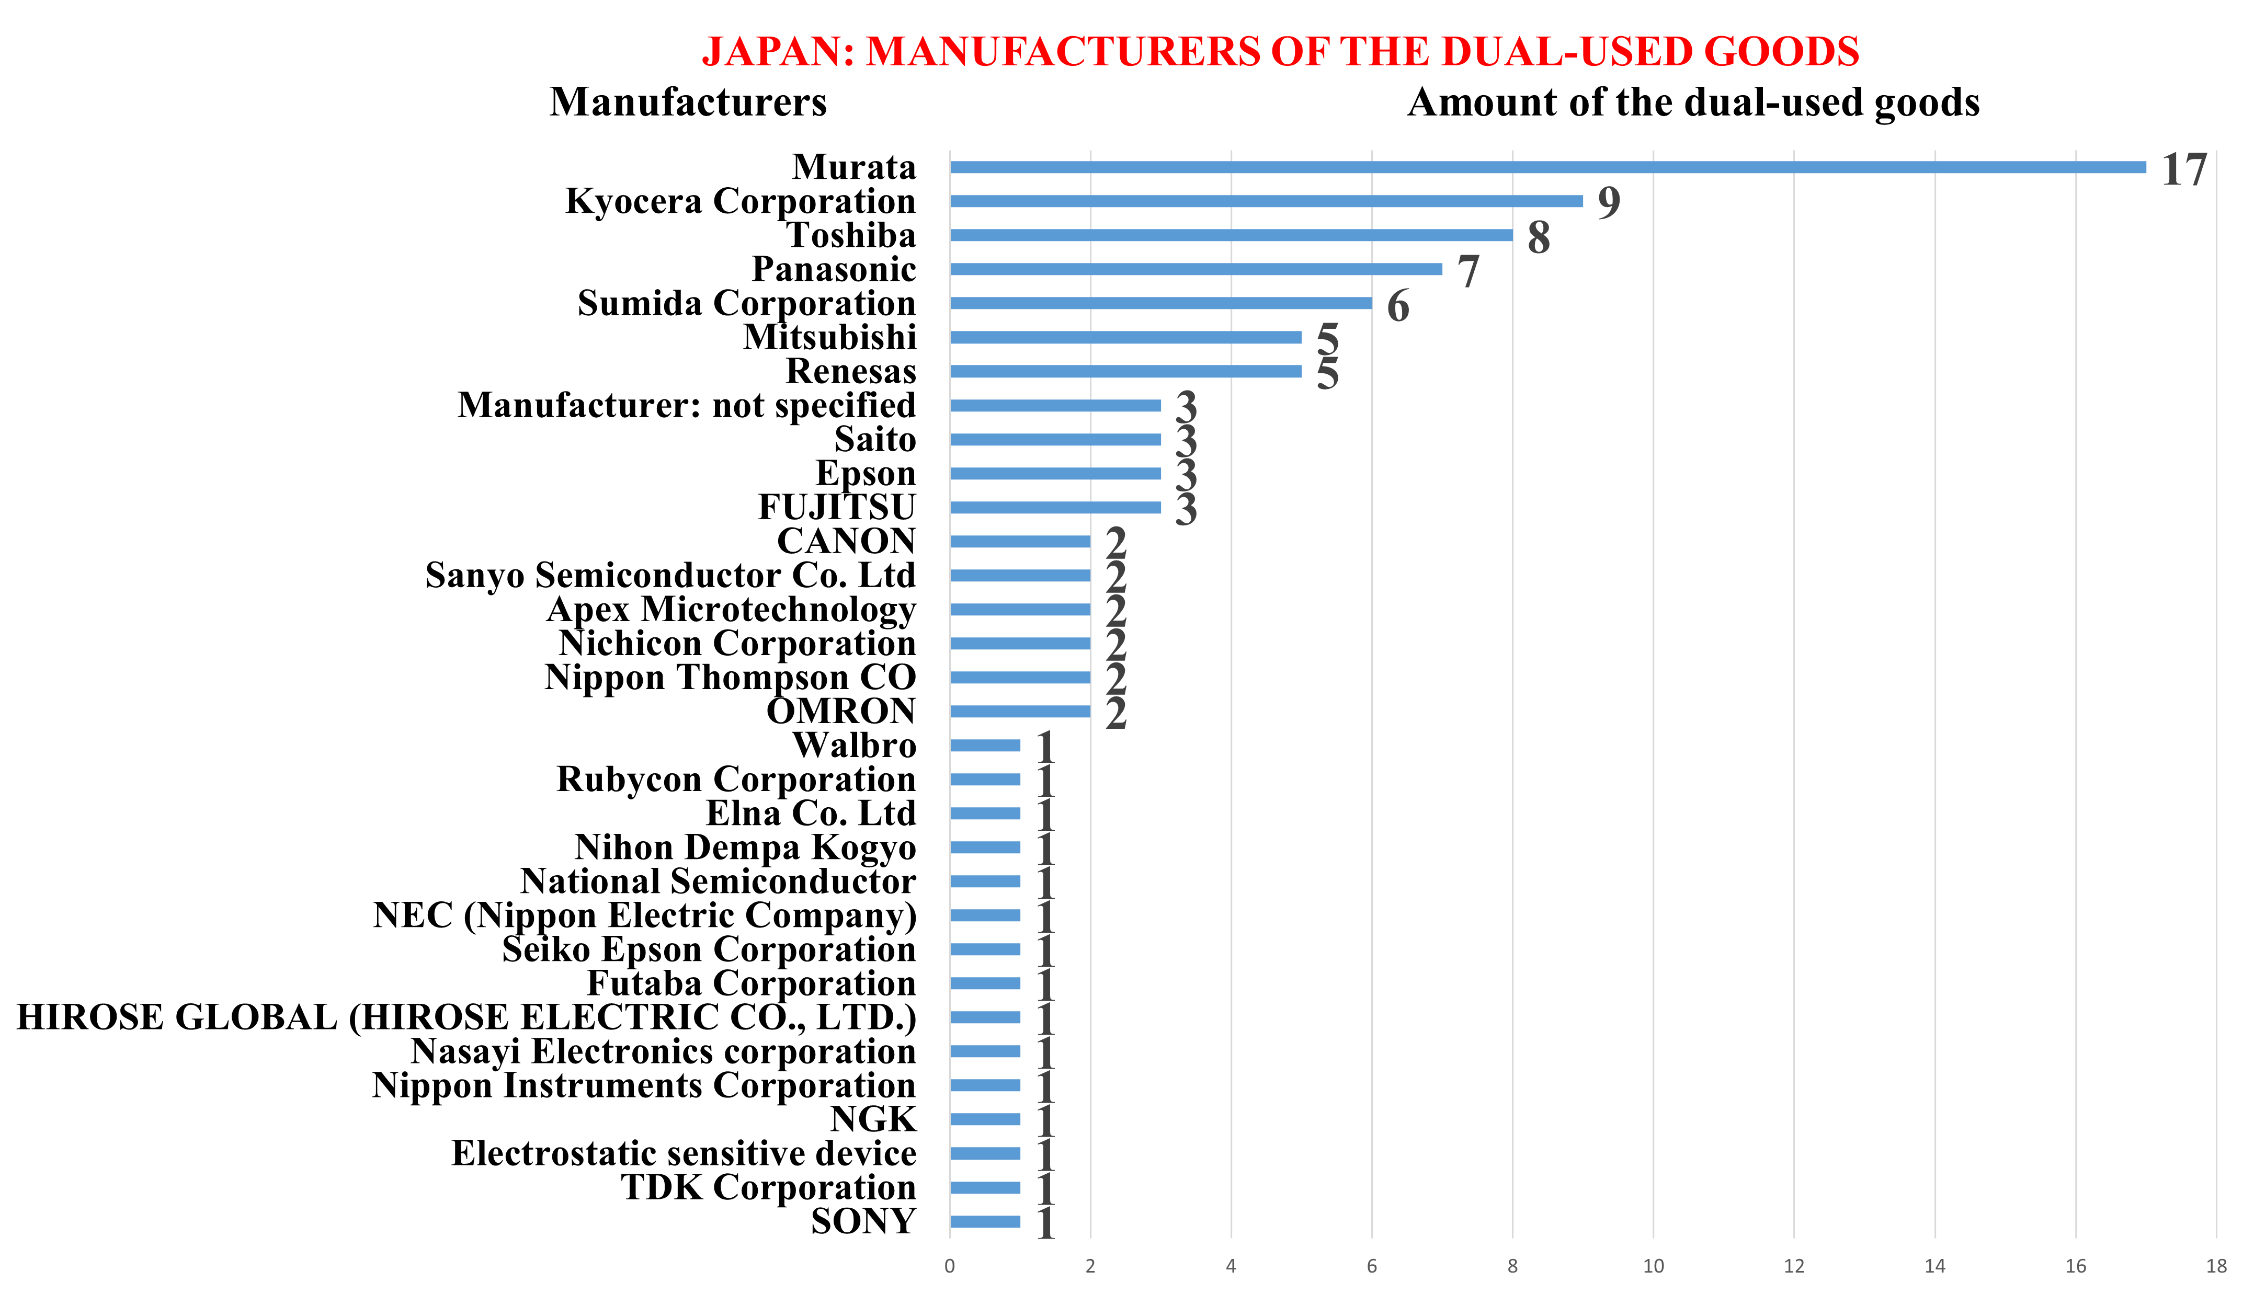
Іноземні компоненти у зброї: масштаб залученості Японії
8

Slide 12
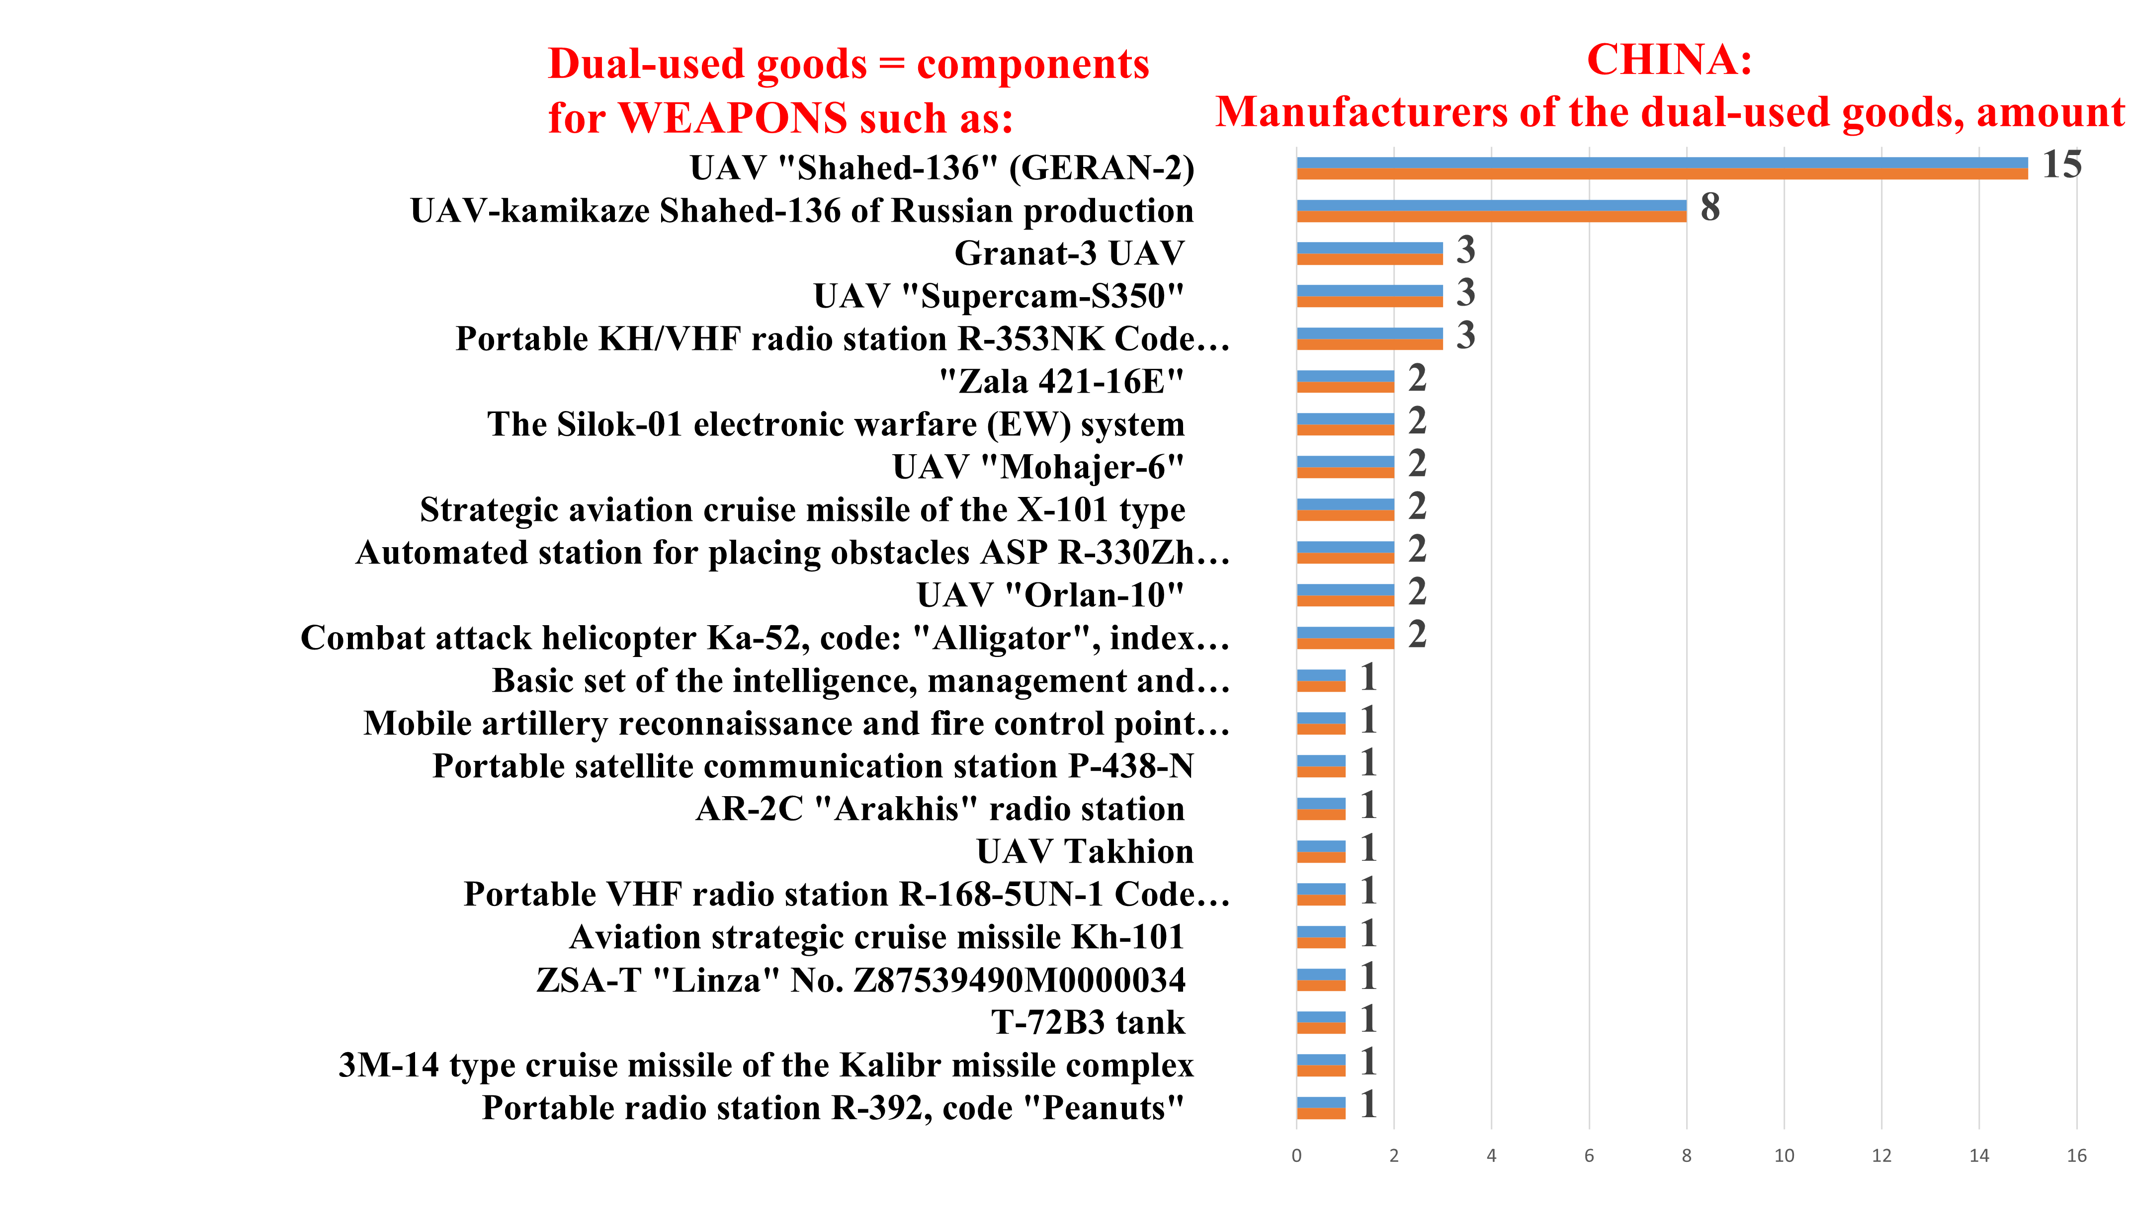
Китайський вимір: компоненти для різних типів зброї
Загалом 86 компонентів
для 24 типів зброї від 47 виробників КНР; ще для 3 компонентів з КНР виробник не визначений. ! На слайді представлено лише частку інформації
Приклади
CAN-інтерфейси, перетворювачі струму, MOSFET-транзистори, GSM/GPS-модулі, електродвигуни для БПЛА.
9

Slide 13
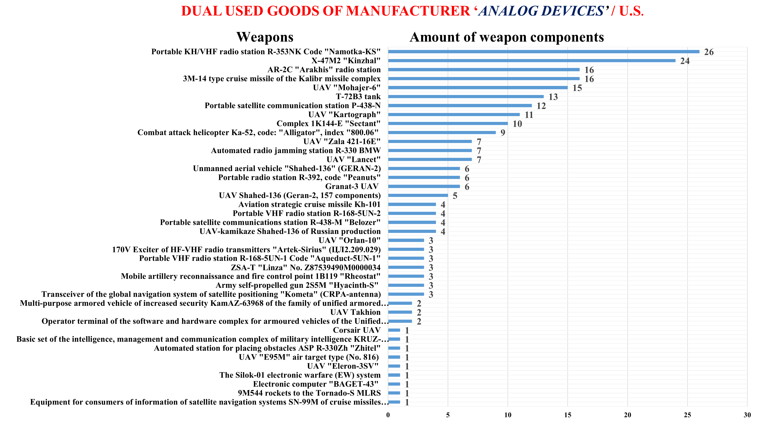
Іноземні компоненти у зброї: масштаб залученості лише одного виробника ANALOG DEVICES / США
8

Slide 14
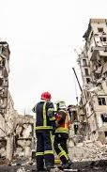
Логіка обходу: від постачальника до кінцевого використання
1. Виробник
2. Посередник
товар подвійного призначення
фінансування й закупівля
3. Транзитний хаб
4. Реекспорт
ОАЕ, Туреччина, Казахстан, Вірменія тощо
прямий / непрямий / фіктивний
5. Кінцеве використання
промисловість або військова система
Висновок: митний контроль має бачити не лише товар, а й контекст маршруту та мережу суб’єктів.
10

Slide 15
Рекомендації: шляхи зміцнення митної безпеки
Інтеграція аналітики
Цільові списки
CRMS2 / RIF
включення результатів досліджень у системи управління ризиками
переліки товарів подвійного призначення та виробників
передача ризикової інформації у європейську систему
Due Diligence
Предиктивна аналітика
Доказовий аудит
перевірка кінцевих споживачів через торгові агрегатори
прозорий обмін даними між країнами-партнерами
верифіковані фотодокази фрагментів зброї
11

Slide 16
Висновок
Глобальна взаємозалежність економік робить компромісні санкційні рішення напівзаходами. Ефективне блокування каналів постачання компонентів зброї потребує системної цифрової трансформації митного контролю та оперативного обміну ризиковою інформацією між партнерами.
ДЯКУЮ ЗА УВАГУ!
amsu.pavlenko@gmail.com
проф. Олена Павленко
Повний аналітичний звіт можна продивитися і скачати тут https://surl.li/lijxez

